Slide 1
线性代数 复习大纲
考试时间
5月27日 10：00-12：00
考试地点
14级1-2班在1-108
课序号“770”补考的同学在1-201、1-205
考试内容
Chap 1:1-5, 7 Chap 2:1-4 Chap 3:1-3
Chap 4:1-6 Chap 5:1-3 Chap 6:1, 2, 4
Chap 7:1-2

Slide 2
平时成绩
答题情况
  一组 (45) 15’
  二、三 (42) 13’
  四 (35) 11’
作业情况
  共收4次/人
出勤及随堂测试
  随堂测试2次
  点名1次

Slide 3
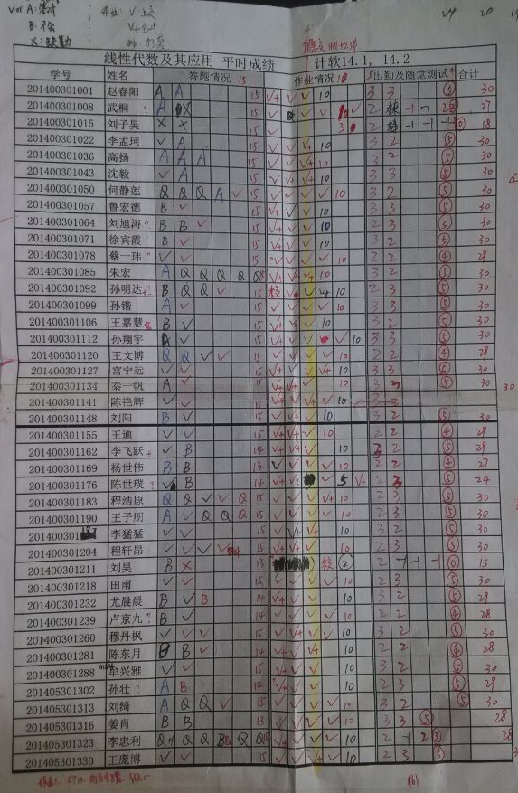
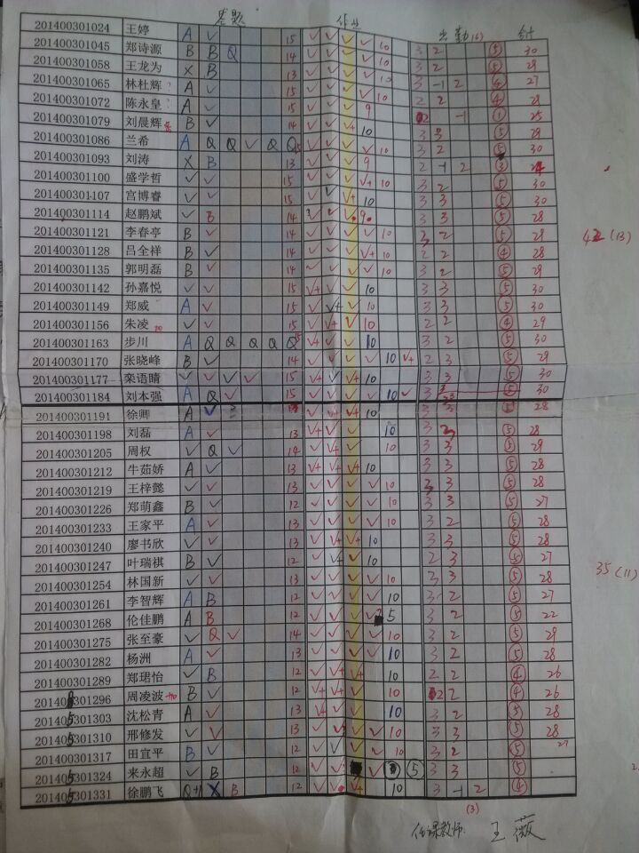

Slide 4
考试题型
一、判别题（共10小题，每题1分，共10分，英语）
二、填空题（共5小题，每题4分，共20分）
三、计算题（10分，英语）
四、计算题 ( 20 分)
五、计算题（15分）
六、综合题（15分，英语）
七、证明题（10分）

Slide 5
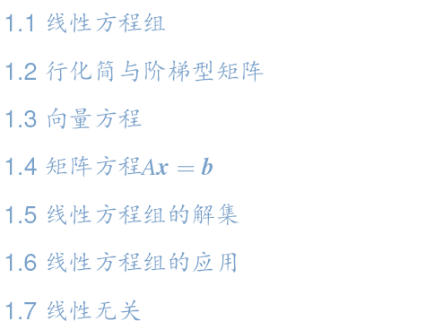
第一章 线性代数中的线性方程组

Slide 6
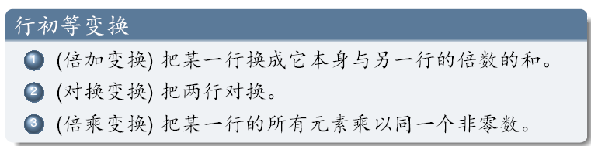
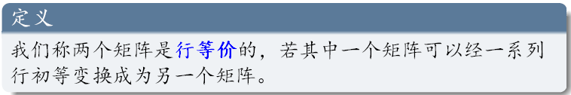

矩阵行初等变换（ Elementary Row Operations ）

Slide 7

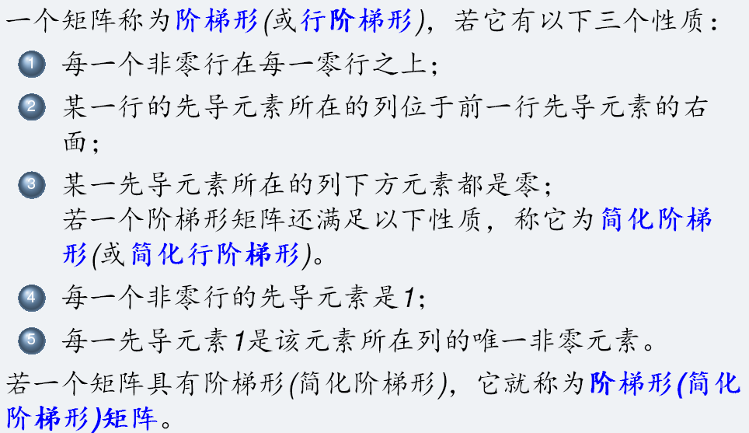
阶梯型矩阵 echelon form of matrix
reduced row echelon form

Slide 8
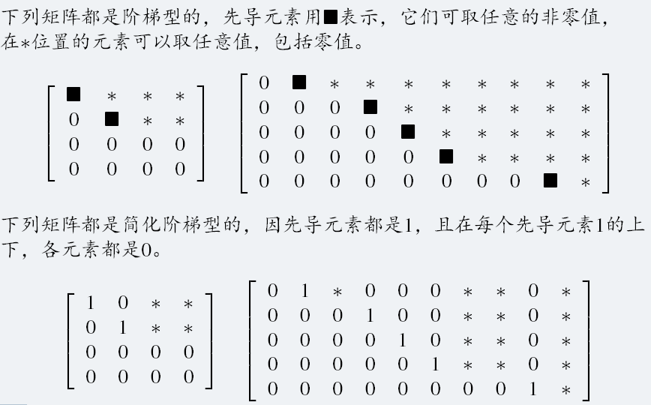

Slide 9
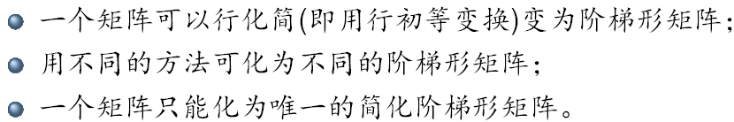

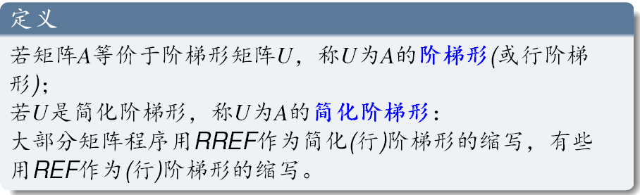
简化阶梯型矩阵的唯一性

Slide 10
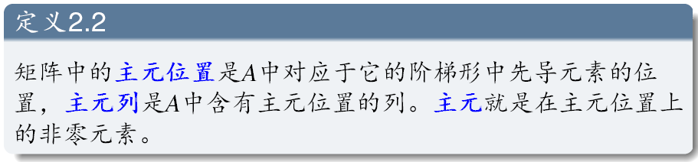
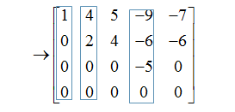
主元位置（pivot position ）

Slide 11
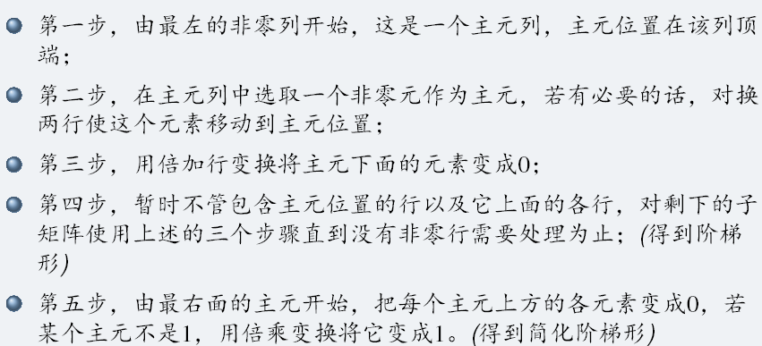
行化简算法

Slide 12

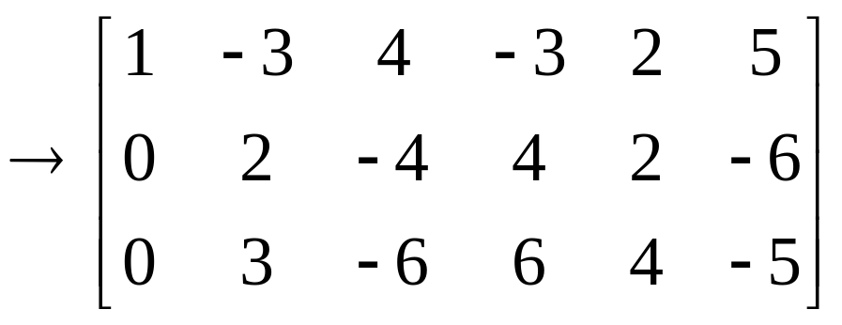
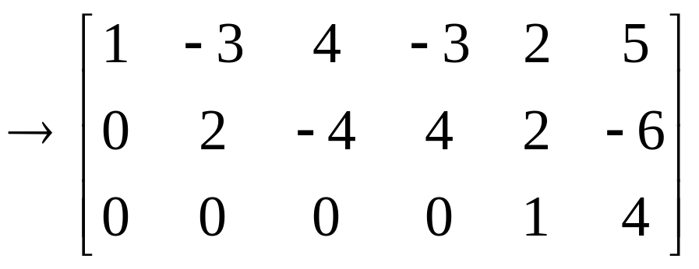
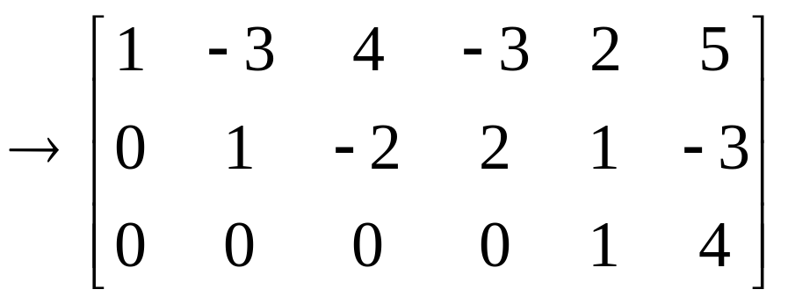
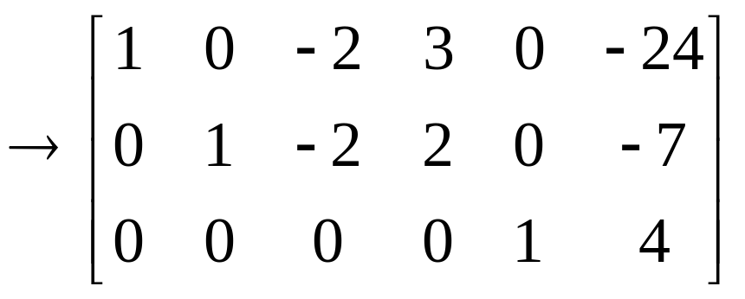

Slide 13
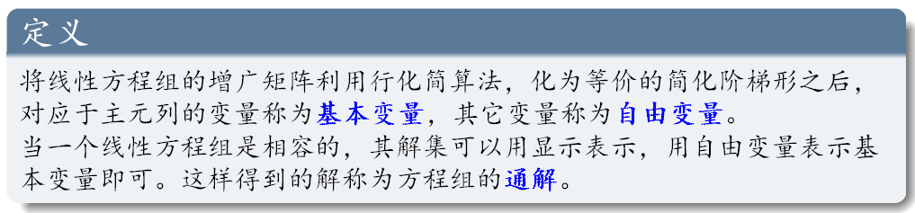
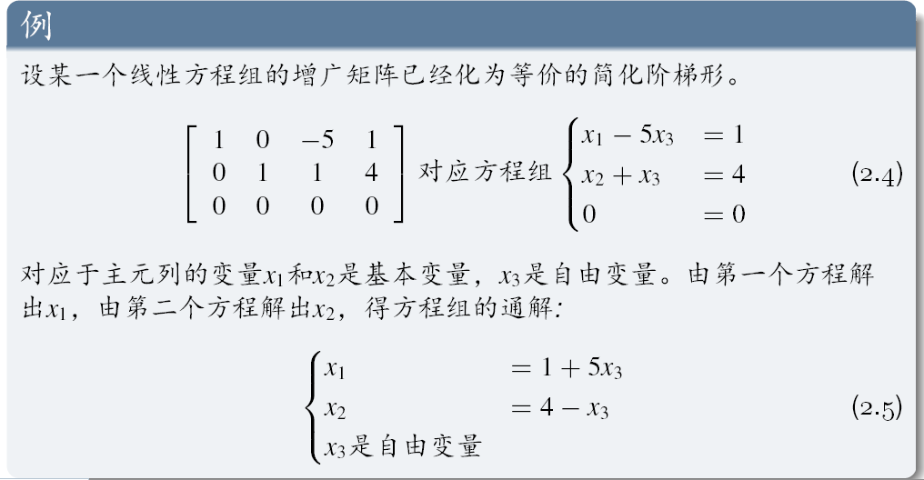
线性方程组的解

Slide 14
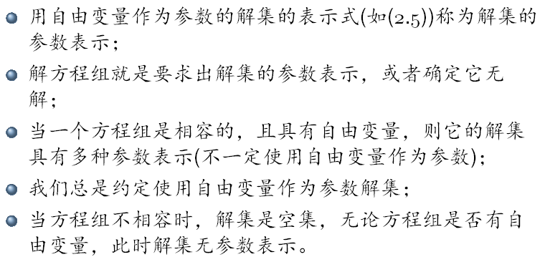
解集的参数表示

Slide 15
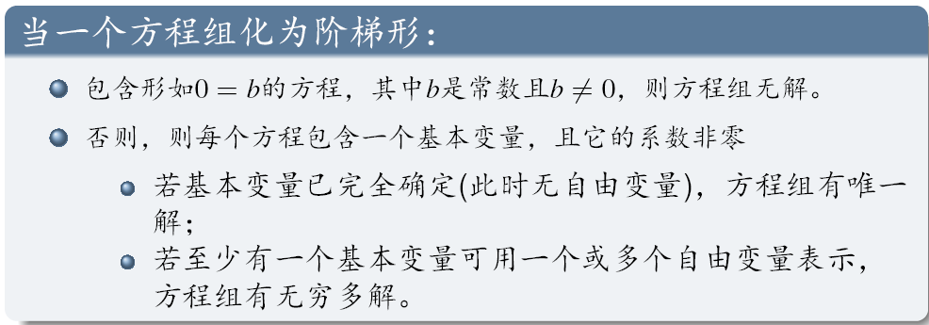
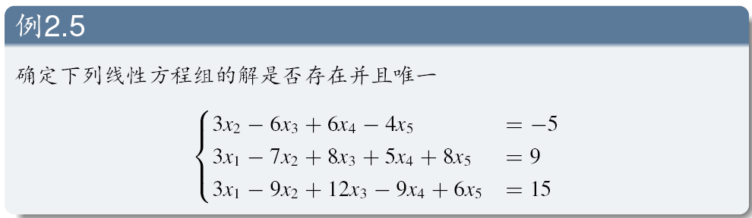
解的存在性与唯一性问题
-
无穷多解

Slide 16
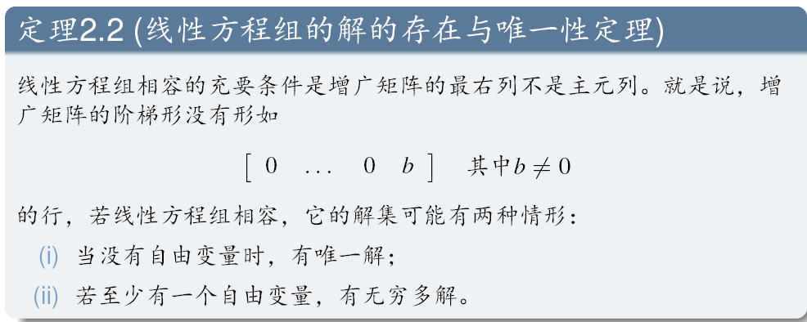
解的存在与唯一性定理

Slide 17
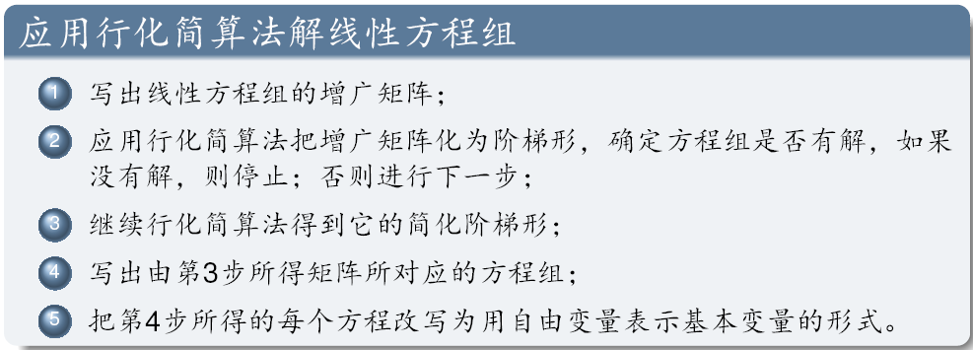

Slide 18

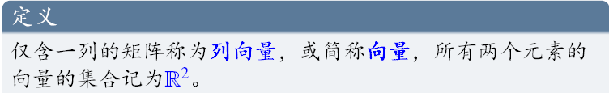
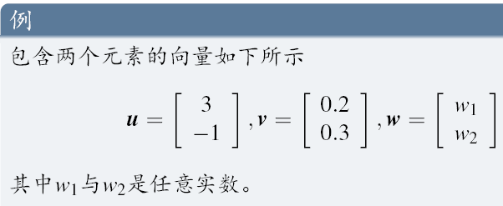



Slide 19
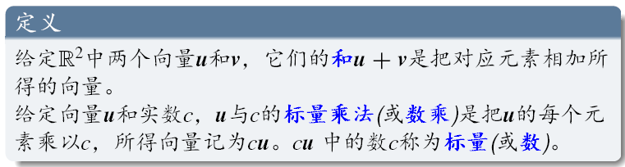

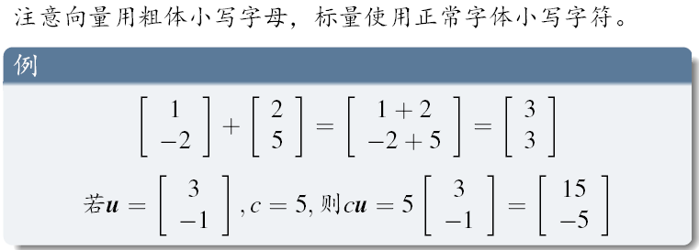
向量加法与标量乘法

Slide 20
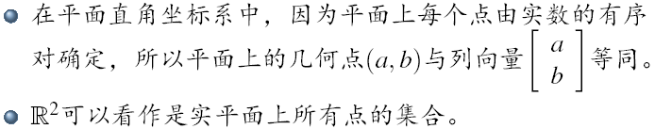
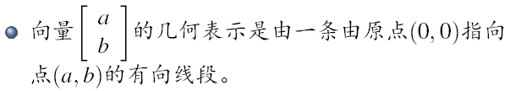
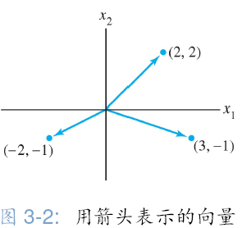
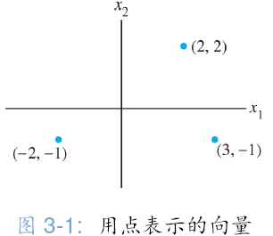
向量的几何表示

Slide 21
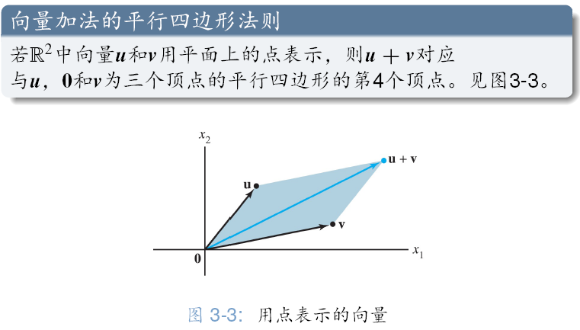
向量加法的几何意义

Slide 22
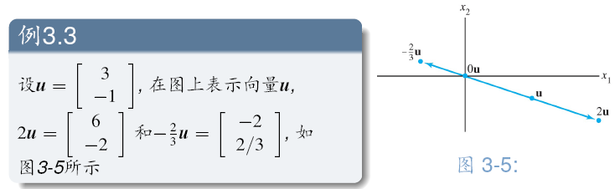
向量的标量乘的几何意义
一个固定的非零向量的所有标量乘的集合构成一条过原点的直线
结合向量的长度进行理解

Slide 23
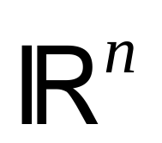
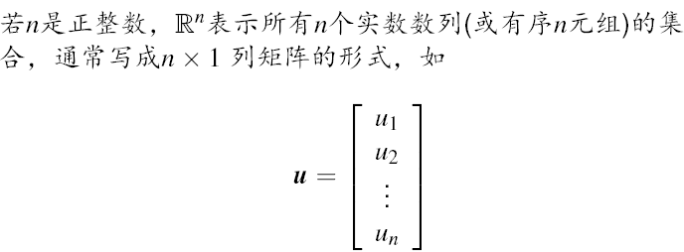
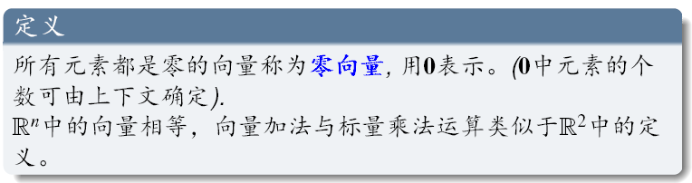
中的向量
矩阵
加法
标量乘
几何意义

Slide 24
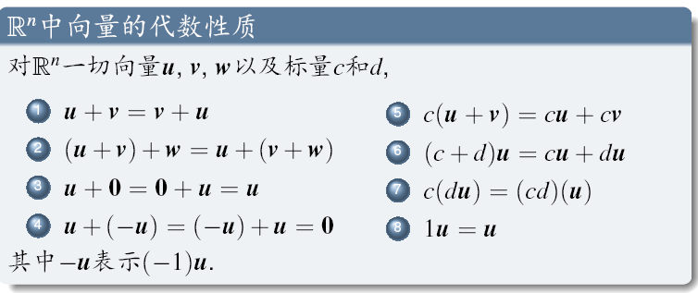
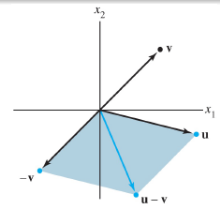
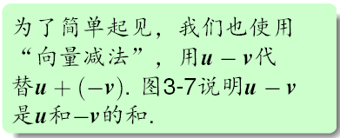
中向量运算的代数性质

Slide 25
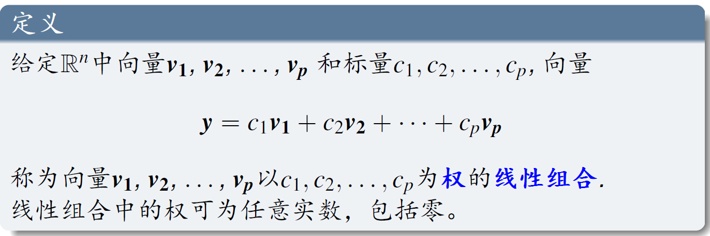
线性组合

Slide 26
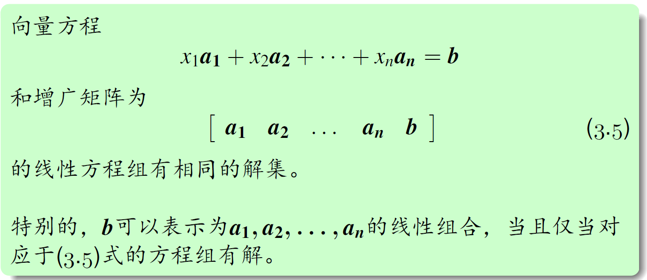
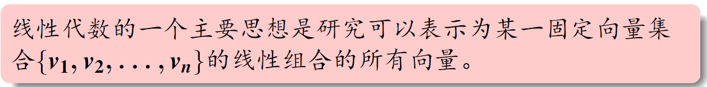
线性组合

Slide 27
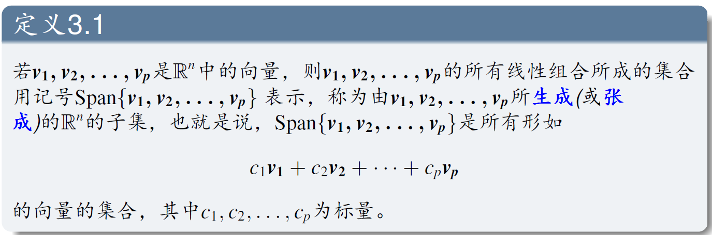
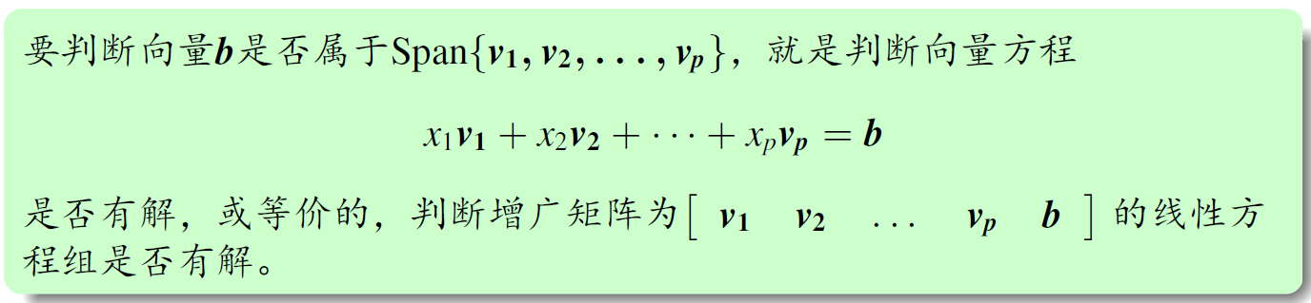
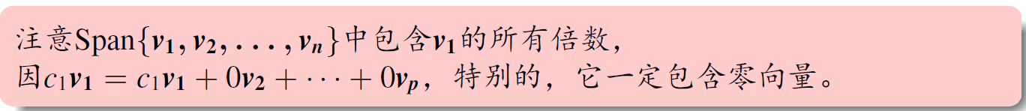
线性组合

Slide 28
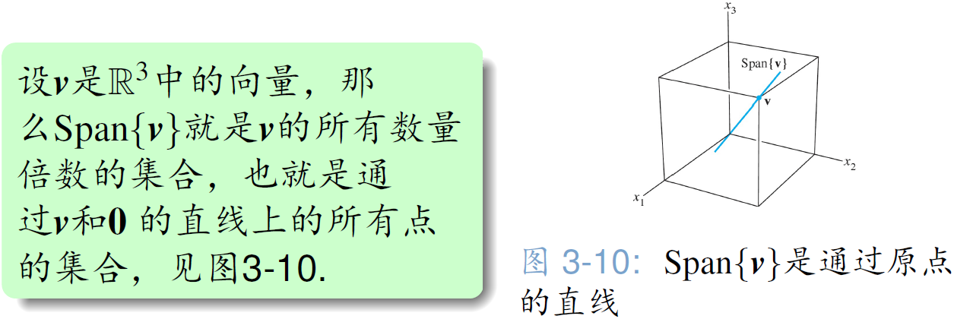
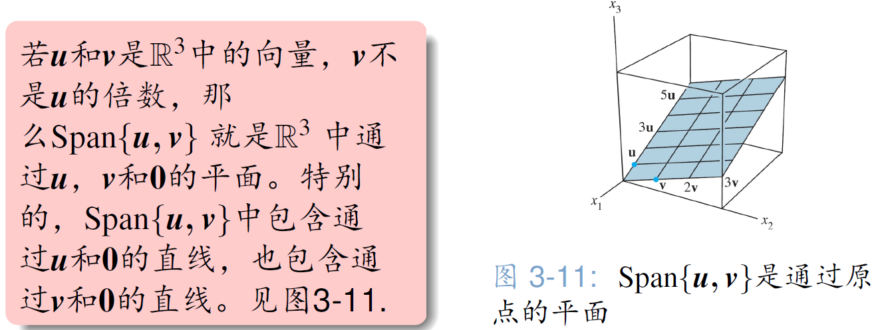
几何意义

Slide 29
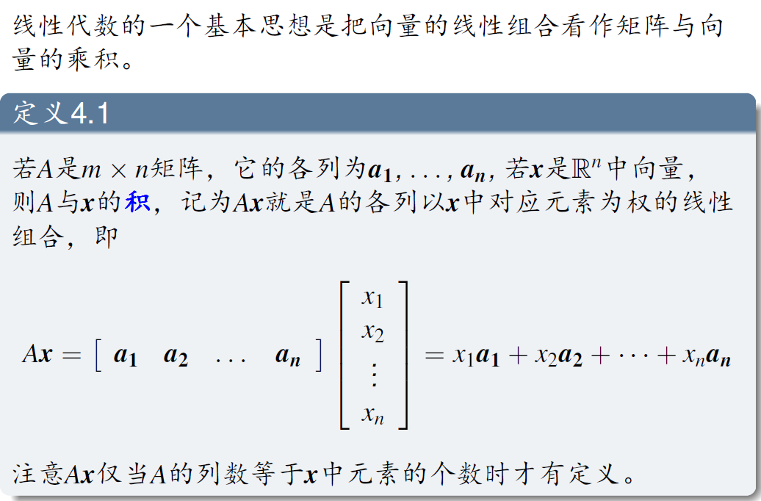
Ax定义

Slide 30
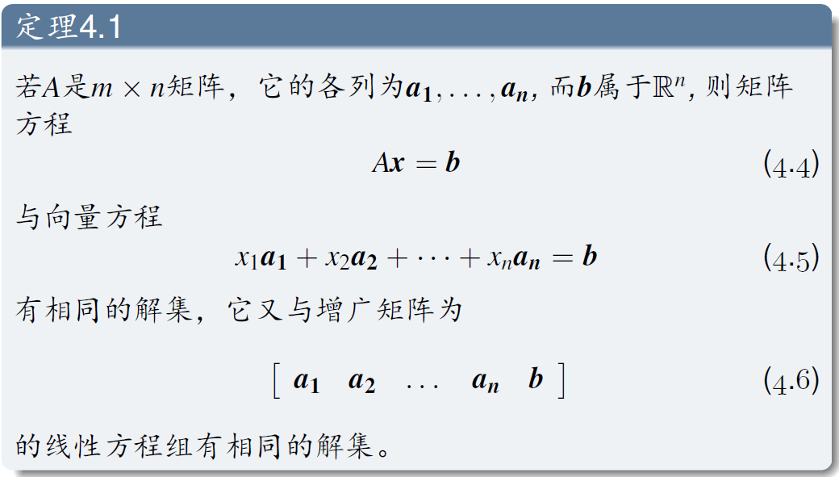
矩阵方程
三种方法

Slide 31
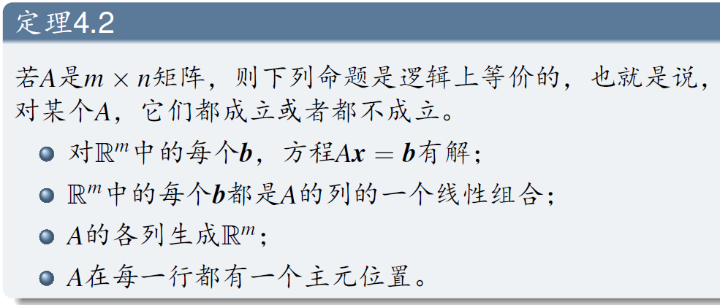

矩阵方程解的存在性

Slide 32





Ax的计算

Slide 33

单位矩阵

Slide 34

矩阵-向量积Ax的性质

Slide 35



齐次线性方程组
trivial
解不唯一

Slide 36
齐次方程Ax = 0的解
齐次方程Ax = 0总可表示为Span{v₁, v₂, …, v_{p}}，其中， v₁, v₂, …, v_{p} 是适当地解向量。
若唯一解是零向量，则解集就是Span{0}。
若方程仅有一个自由变量，则解集是通过原点的一条直线。

Slide 37



参数向量形式Parametric Vector Form

Slide 38


非齐次线性方程组的解

Slide 39

非齐次线性方程组的解集的几何意义

Slide 40


解集的几何意义
代入，易证
当有两个自由变量时

Slide 41

相容方程组的解集表示成参数向量

Slide 42


线性无关

Slide 43

矩阵各列的线性无关

Slide 44

一个或两个向量的集合
一个向量形成的集合的线性无关，零向量？

Slide 45

一个或两个向量的集合
两个向量的集合Span{v₁, v₂}线性相关，当且仅当其中一个向量是另一个的倍数
反之，这个集合线性无关，当且仅当其中任何一个向量都不是另一个向量的倍数
几何意义：两个向量线性相关，当且仅当它们落在通过原点的同一条直线上

Slide 46


两个或更多个向量的集合

Slide 47



两个或更多个向量的集合线性相关的条件

Slide 48

两个或更多个向量的集合线性相关的条件

Slide 49

第二章 矩阵代数Matrix Algebra

Slide 50




符号说明
diagonal entries 对角线元素
Main diagonal 主对角线
diagonal matrix 对角矩阵
Zero matrix 零矩阵

Slide 51

矩阵和sums、标量乘法 scalar multiples

Slide 52

矩阵和sums、标量乘法 scalar multiples
通常的代数法则对矩阵的和与标量乘法仍适用
证明：相同维数，对应各列相等

Slide 53



矩阵乘法Matrix Multiplication

Slide 54





矩阵乘法Matrix Multiplication

Slide 55



矩阵乘法的性质
Warning: AB=AC → B=C ? AB=0 → A=0 or B=0 ?

Slide 56


矩阵乘法的性质
If AB = BA, then we say that A and B commute with one another. 可交换

Slide 57




矩阵的乘幂 Powers of a Matrix
I ^{n} = I, 0 ^{n} = 0

Slide 58


矩阵的转置 Transpose of a Matrix

Slide 59


矩阵的转置 Transpose of a Matrix

Slide 60


可逆矩阵invertible
倒数5,1/5

Slide 61

逆阵的唯一性
C = A⁻¹, C is uniquely determined by A？

Slide 62


奇异矩阵

Slide 63



矩阵可逆的检验方法

Slide 64



矩阵的逆

Slide 65

可逆矩阵

Slide 66



可逆矩阵

Slide 67


初等矩阵elementary matrix

Slide 68


初等矩阵的逆
行初等变换可逆，所以初等矩阵可逆
EF =I

Slide 69

矩阵可逆的判定定理

Slide 70

矩阵的逆阵求解算法

Slide 71









Slide 72



可逆矩阵定理
且是唯一解

Slide 73

一个事实

Slide 74

可逆线性变换

Slide 75



可逆线性变换

Slide 76



分块矩阵Partitioned (or block) matrix
矩阵的其他分块
简化讨论，显露矩阵计算的本质结构，复习已学章节
分块block
子矩阵submatrix

Slide 77





分块矩阵的加法与标量乘法

Slide 78


分块矩阵的乘法

Slide 79

分块矩阵的乘法-Column-Row Expansion of AB
列行

Slide 80




分块矩阵的逆

Slide 81


Inverse of Partitioned Matrices
A matrix of the form
is said to be block upper triangular.上三角块
Assume that A₁₁ is p×p, A₂₂ is q×q, and A is invertible, then

Slide 82




分块对角矩阵block diagonal matrix

Slide 83

第三章 行列式
Notes:
理查德·费曼被认为是爱因斯坦之后最睿智的理论物理学家，也是第一位提出纳米概念的人http://baike.baidu.com/link?url=T-Yb0_YQoEsc5yObmHFUxpSe3m-dcNb-Fha_pvub7Pd7jDVa-BEqDbutzI_4GA5hwd4rCCF8FPaTqcxDEuQsRlqwEjNtTTH0bGvZvYBagrXN_FIHwNkx2fMt52uUAYf_dQX0tGpbAW9sH3BG_DCPoa

Slide 84


余因子展开式

Slide 85


余因子展开式

Slide 86


三角阵的行列式

Slide 87

行变换定理

Slide 88



行列式的计算

Slide 89


行列式的计算
方阵A的行或列线性相关则det A=0
方阵A的两行或两列相同，或者有零行或零列，则det A=0

Slide 90


列变换
证明：数学归纳法

Slide 91

行列式与矩阵乘积
Proof:
1) if A is not invertible, then so is not AB, …
2) if A is invertible, then A=E_{p}…E₁I_{n,}
det(AB) = det (E_{p}…E₁)B
=det E_{p}(E_{p-1} …E₁)B = det E_{p}•det(E_{p-1} …E₁) B =…
=det E_{p}•detE_{p-1}• …•detE₁•detB
= det (E_{p}…E₁) •detB = detA•detB

Slide 92

克拉默法则
用于研究方程的解由于b中数值的变化而受到的影响

Slide 93


逆矩阵公式

Slide 94


行列式的几何解释
用行列式表示面积或体积
对角矩阵
一般矩阵可通过行倍加变换或行交换变为对角矩阵，且相应行列式的绝对值不变

Slide 95

线性变换
用行列式刻画线性变换对面积和体积的影响

Slide 96

第四章 向量空间

Slide 97


向量空间

Slide 98


向量空间

Slide 99



Slide 100


子空间

Slide 101





子空间
F

Slide 102


描述子空间的一种方法（回顾chap2.8）

Slide 103



此法构造的子空间的特例
矩阵的列空间

Slide 104


另一种产生子空间的方式
齐次线性方程组的解集

Slide 105

零空间是子空间
m个方程，n个未知数的非齐次线性方程组的全体解的集合构成R^{n}一个子空间
F
零向量不是非齐次线性方程组的解

Slide 106

零空间与列空间的对比

Slide 107


线性变换的核与值域

Slide 108


线性无关集

Slide 109

线性无关集
证明类似chap1.6，Th7

Slide 110


基
一种判定基的方法

Slide 111

生成集定理

Slide 112

ColA和NulA的基

Slide 113


Not b1,b3,b5 !!!

Slide 114





求NulA的基
So, Nul A = Span{u,v,w}
{u,v,w} is a basis of Nul A.

Slide 115

坐标系（chap2.9）
Notes:
有一组基，就有一个相应的表示

Slide 116

坐标系

Slide 117


中B-坐标与标准坐标的转换
映上的一一的线性变换

Slide 118


V到 的坐标映射

Slide 119



坐标映射

Slide 120



向量空间的维数
坐标向量->向量
Notes:
物理学家、天文学家和数学家走在苏格兰高原上,碰巧看到一只黑色的羊.” 天文学家说道,“原来苏格兰的羊是黑色的.”“得了吧,仅凭一次观察你可不能这么说 .”物理学家道,“你只能说那只黑色的羊是在苏格兰
天文学家说道,“原来苏格兰的羊是黑色的.”“得了吧,仅凭一次观察你可不能这么说
.”物理学家道,“你只能说那只黑色的羊是在苏格兰发现的.”“也不对,”数学家道,
“由这次观察你只能说：在这一时刻,这只羊,从我们观察的角度看过去,有一侧表面上
是黑色的.”

Slide 121



Slide 122

向量空间的维数

Slide 123


有限维空间的子空间
Notes:
物理学家、天文学家和数学家走在苏格兰高原上,碰巧看到一只黑色的羊.” 天文学家说道,“原来苏格兰的羊是黑色的”。“得了吧,仅凭一次观察你可不能这么说.”物理学家道,“你只能说那只黑色的羊是在苏格兰发现的.”“也不对,”数学家道,“由这次观察你只能说：在这一时刻,这只羊,从我们观察的角度看过去,有一侧表面上是黑色的.”

Slide 124


基定理
求一个基的方法：
  线性无关性
  生成性

Slide 125

Nul A和Col A的维数

Slide 126

行空间
由向量空间概念的帮助，观察矩阵内部，揭示行、列之间的关系

Slide 127


行空间

Slide 128




秩定理

Slide 129

秩和可逆矩阵定理

Slide 130

第五章 特征值与特征向量

Slide 131



特征值和特征向量
容易验证给定的向量是否是矩阵的特征向量
容易判断给出的数是否是特征值

Slide 132

特征空间
是
eigenspace

Slide 133


特征值

Slide 134
可逆矩阵定理（续）
设A是n╳n的矩阵，则A是可逆的当且仅当
  0不是A的特征值

Slide 135




Slide 136



特征方程
是n次多项式，称为A的特征多项式

Slide 137


重数

Slide 138

相似性
相似矩阵和特征值

Slide 139


相似性

Slide 140



对角化定理
diagonalizable
Notes:
可对角化矩阵的特征，如何建立合适的分解式

Slide 141



Slide 142


矩阵可对角化的充分条件

Slide 143

特征值不是都相异的矩阵

Slide 144


第六章 正交性和最小二乘法

Slide 145


内积
Notes:
为解决实际问题提供有力的几何工具

Slide 146


内积

Slide 147



向量的长度
单位向量，方向一致

Slide 148



R^{n}空间中的距离

Slide 149



正交向量

Slide 150


正交向量

Slide 151




正交补

Slide 152


正交集

Slide 153


正交集
由非零向量构成的正交集的线性无关性？

Slide 154



正交基
优势？
Notes:
Ci是y的u-基坐标

Slide 155


正交投影

Slide 156


单位正交集
Notes:
单位矩阵

Slide 157



单位正交集

Slide 158


单位正交集
线性映射 保持长度和正交性

Slide 159




正交矩阵

Slide 160


格拉姆-施密特方法

Slide 161


标准正交基

Slide 162




矩阵的QR分解

Slide 163
第7章 对称矩阵和二次型
7.1 对称矩阵的对角化
7.2 二次型

Slide 164
对称矩阵symmetric matrix
一个对称矩阵是一个满足A^{T} = A 的矩阵A
方阵，主对角线元素任意，其他元素在主对角线的两边成对出现
定理1 如果A是对称矩阵，那么不同特征空间的任意两个特征向量是正交的。
定理 2
一个 n×n 矩阵A 可正交对角化的充分必要条件是A是对称矩阵 orthogonally diagonalizable

Slide 165
可正交对角化
对称矩阵
如何可正交对角化？
找到n个线性无关且单位正交的特征向量！
  n个不同的特征值时，一定可正交对角化
  少于n个不同的特征值时？

Slide 166


谱定理
矩阵A的特征值的集合有时称为A的谱
定理3 对称矩阵的谱定理
一个对称的 矩阵具有下面特性：
  A有n个实特征值，包含重复的特征值
  对每一个特征值，对应特征子空间的维数等于λ作为特征方程的重数
  特征空间相互正交，这种正交性是在特征向量对应不同特征值的意义成立的
  A可正交对角化

Slide 167



谱分解Spectral Decomposition
假设A = PDP⁻¹ ，此处P的列是A的单位正交特征向量 ，且相应的特征值 属于对角矩阵D，那么P⁻¹ =P^{T}
将A分解为A的谱（特征值）确定的小块，这个A的表示就称为A的谱分解，每一项都是秩为1的n×n矩阵
Notes:
每一列都是ui的倍数，所以秩为1

Slide 168
二次型 Quadratic form
R^{n} 上的一个二次型是一个定义在 R^{n} 上的函数，它在向量x处的值可由表达式
Q( x ) = x^{T}Ax
计算，此处A 是一个n×n 对称矩阵，且矩阵 A 称为关于二次型的矩阵 matrix of the quadratic form.

Slide 169













A=?

Slide 170


二次型的变量代换

Slide 171

二次型的变量代换

Slide 172

主轴定理Principal Axes Theorem
定理4 主轴定理
设A是一个n×n 对称矩阵，那么存在一个正交变量代换 x = Py, 它将二次型 x^{T}Ax 变换为不含交叉项的二次型 y^{T}Dy
矩阵P的列称为二次型 x^{T}Ax 的主轴，向量y是向量x在由这些主轴构造的 空间的单位正交基下的坐标向量。
Notes:
因为二次型对应图形的对称性

Slide 173





主轴的几何意义
A是一个2×2可逆对称矩阵
C是一个常数
可以证明 中所有满足
的x的集合，对应一个椭圆、
双曲线、两条相交直线或单个点，或根本不含任意点
如果A是一个对角矩阵，图2中的图像是标准位置
反之，图3中的图像是标准位置的旋转
找到主轴等同于找到一个新的坐标系统，在该系统下，其图形是在标准位置下的图形

Slide 174
二次型的分类
定义 正定，负定，不定
一个二次型Q是：
a. 正定的positive definite，如果对所有x≠ 0，有Q(x) > 0
b. 负定的negative definite，如果对所有x≠ 0，有Q(x) <0
c. 不定的indefinite ，如果Q(x)既有正值又有负值
半正定的：如果对所有x≠ 0，有Q(x) ≥0
半负定的：如果对所有x≠ 0，有Q(x) ≤0
Q(x)由谁决定？

Slide 175
二次型与特征值Quadratic Forms and Eigenvalues
定理 5
设A 是一个 n×n 对称矩阵，那么一个二次型是:
a.正定的，当且仅当A的所有特征值是正数
b.负定的，当且仅当A的所有特征值是负数
c.不定的，当且仅当A既有正特征值又有负特征值

Slide 176
矩阵的分类
正定矩阵positive definite matrix
定义
一个正定矩阵A 是一个对称矩阵，则二次型 x^{T}Ax 是正定的
其他形式的矩阵的概念（负定矩阵、不定矩阵、半正定矩阵、半负定矩阵）可类似定义

Slide 177
linear equation 线性方程
system of linear equations ( linear system ) 线性方程组，线性系统
Solution 解
Solution set 解集
Equivalent 等价
Consistent ( 相容的，有解的 ) inconsistent ( 不相容的，无解的 )
Matrix 矩阵
Coefficient matrix ( matrix of coefficients ) 系数矩阵
Augmented matrix 增广矩阵
Size ( of a matrix ) m by n 一个矩阵是m乘n的
leading entry先导元素
reduced echelon form (or reduced row echelon form) 简化阶梯形
pivot position (主元位置)
pivot column (主元列)
Row Reduced Algorithm 行简化算法
Basic variables, 基本变量
free variables ，自由变量
General solution 通解
Parametric descriptions of solution sets 解集的参数表示
Existence and Uniqueness Questions 存在性和唯一性问题
column vector列向量
ordered pairs, 有序对

Slide 178
Vector Equations 向量方程
Equal, sum, scalar multiple, scalar multiplication 相等，和，数乘，标量积
Linear Combinations 线性组合
Matrix Equation 矩阵方程
Identity matrix I 单位矩阵
Homogeneous Linear System 齐次线性方程
Linear Independence 线性无关
Linear dependence relation, 线性相关关系
linearly dependent set, 线性相关组
linearly independent set 线性无关组

Slide 179
diagonal entries 对角线元素
Main diagonal 主对角线
diagonal matrix 对角矩阵
Zero matrix 零矩阵
Matrix operations 矩阵运算
The inverse of matrix 矩阵的逆
Characterizations of invertible matrices 可逆矩阵的特征
Partitioned Matrices 分块矩阵
Equal 相等
sum A+B 相加，和
scalar multiple rA, 数乘，数量积
Matrix Multiplication 矩阵乘法
Powers of a Matrix 幂
Transpose of a Matrix 矩阵的转置
singular matrix，nonsingular matrix奇异矩阵，非奇异矩阵
Determinant行列式
block upper triangular.上三角块
block diagonal matrix 对角块

Slide 180
Determinants 行列式
Cramer’s Rule 克莱姆法则
adjugate , adjoint，A* 伴随矩阵

Slide 181
Vector spaces 向量空间
Subspaces 子空间
Null Space 零空间
Column Space 列空间
Coordinate systems 坐标系
The dimension of a vector space 维数
Rank 秩
P_{n} 不超过n次的多项式 p(t) = a₀ + a₁t + a₂t² + … + a_{n}t^{n},
Linearly independent sets线性无关组
bases基
standard basis 标准基

Slide 182
Eigenvectors 特征向量
Eigenvalues 特征值
Characteristic equation 特征方程
Diagonalization 对角化
Multiplicity 重数
Similarity 相似
similarity transformation （相似变换）

Slide 183
Inner product,内积
length,模长
orthogonality 正交
Orthogonal sets 正交组，正交集
Gram-Schmidt process 格莱姆-施密特过程
norm 范数
unit vector 单位向量
Normalizing 单位化
Pythagoras 毕达哥拉斯
orthogonal basis正交基
orthogonal matrix （正交矩阵）

Slide 184
Diagonalization of symmetric matrices 对称矩阵的对角化
Quadratic forms 二次型
Spectral Decomposition 谱分解
The Principal Axes Theorem 主轴定理
positive definite正定
negative definite 负定
Indefinite不定

Slide 185






